Slide 1

IRC · LICEO SCIENTIFICO · ANTROPOLOGIA BIBLICA
Maschile e femminile:
alle origini della relazione
Adam, Ish e Ishà — quando la differenza diventa incontro
Una lettura di Genesi 1–2
IRC · Liceo Scientifico
01
Notes:
Apertura (1'). Presento il tema: non parliamo solo di 'uomo e donna' in astratto, ma di come la Bibbia, alle sue origini, racconti la differenza maschile/femminile. Anticipo che lavoreremo molto sull'ebraico: tre parole — adam, ish, ishà — ci faranno scoprire un significato spesso frainteso. Lezione dialogata: ci fermeremo a discutere.

Slide 2

MAPPA DELLA LEZIONE
Il percorso di oggi
1
Da dove partiamo
Genere e differenza: una provocazione per cominciare.
2
Due racconti
Lezione dialogata
La creazione in Genesi 1 e in Genesi 2: due sguardi.
Ci fermeremo più volte: brainstorming, confronto a coppie e un mini-dibattito.
Le icone come questa segnalano i momenti in cui tocca a voi.
3
ADAM
L'umano «tratto dalla terra»: non (ancora) un nome maschile.
4
ISH e ISHÀ
L'identità maschile e femminile nasce nell'incontro.
5
Dal testo all'oggi
Uguaglianza, reciprocità e un'attività finale insieme.
IRC · Liceo Scientifico
Mappa · 02
Notes:
1'. Mostro il percorso. Sottolineo che la lezione è interattiva: gli alunni interverranno più volte. Il blocco scuro a destra rende esplicito il 'patto': l'icona-dialogo segnala quando tocca a loro.

Slide 3

1
PER COMINCIARE · BRAINSTORMING
Che cosa rende una persona
«uomo» o «donna»?
Il corpo?
I ruoli?
Le relazioni?
Lo sguardo degli altri?
«Si nasce o si diventa» uomo / donna? E in che senso?
2 minuti. Lanciate parole liberamente: le raccolgo alla lavagna. Nessuna risposta è sbagliata.
IRC · Liceo Scientifico
Provocazione · 03
Notes:
Hook (3-4'). Lancio la domanda e raccolgo parole-chiave alla lavagna senza giudicare. Obiettivo: far emergere che la risposta mescola corpo, ruoli, cultura e relazioni. Tengo da parte i contributi: li richiamerò sulle slide 'genere/sesso' e nella sintesi. Non chiudo io la discussione: la lascio aperta e passo avanti.

Slide 4
DUE PAROLE, DUE PIANI
Sesso e genere: da non confondere
SESSO
GENERE
Dato biologico: cromosomi, corpo, fisiologia.
Una dimensione che ci viene «data».
È il «maschio e femmina» della biologia.
Dimensione culturale e relazionale.
Ruoli, attese sociali, identità vissuta.
Come una cultura interpreta il maschile/femminile.
La Bibbia non usa queste categorie moderne. Parla del maschile e del femminile come di una relazione: è da qui che partiamo.
IRC · Liceo Scientifico
Genere e differenza · 04
Notes:
4-5'. Chiarisco i termini in modo descrittivo e non ideologico: distinguere i due piani aiuta a ragionare con precisione (utile al liceo scientifico). Riprendo le parole raccolte nel brainstorming e le smisto fra le due colonne. Punto-chiave: il testo biblico lavora su un registro diverso, quello della relazione — ed è lì che andiamo.

Slide 5
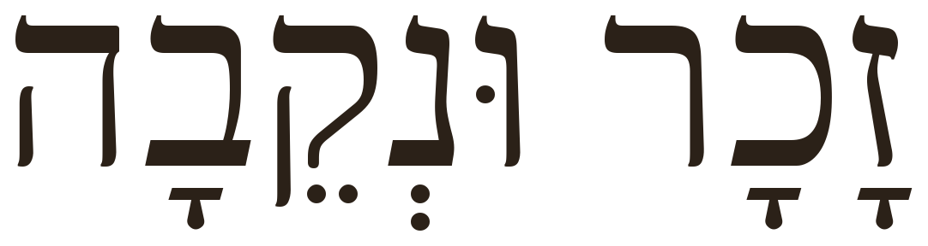
GENESI 1 E GENESI 2
Due racconti, una sola verità
GENESI 1
GENESI 2
Lo sguardo d'insieme
La scena ravvicinata
Un racconto poetico e narrativo: la solitudine, la ricerca, l'incontro.
zakhar u-neqevah · «maschio e femmina»
L'umanità è da subito due, creata «a immagine di Dio», sullo stesso piano e nello stesso istante.
È qui che incontriamo Adam, Ish e Ishà. Oggi entriamo in questo secondo racconto.
Non due verità in contraddizione, ma due angolature diverse sulla stessa origine.
IRC · Liceo Scientifico
Due racconti · 05
Notes:
3-4'. Spiego che ci sono due racconti della creazione, con stili e fonti diversi, non in competizione. Gen 1: visione d'insieme, parità immediata ('maschio e femmina'). Gen 2: la 'cinepresa' si avvicina e racconta una storia. Annuncio che lavoreremo su Gen 2, dove compaiono le tre parole-chiave.

Slide 6


LA PAROLA · 1
ADAM non è (ancora) un nome maschile
adamàh = terra, suolo
adàm = «il terrestre», colui che è tratto dal suolo
adàm
«ha-adam»
L'essere umano
Terra e fragilità
Con l'articolo: «l'umano», non un nome proprio.
Indica l'uomo in quanto tale, l'umanità — non «il maschio».
L'uomo viene dalla terra: radici e limite della creatura.
IRC · Liceo Scientifico
ADAM · 06
Notes:
Momento 'wow' (4'). La scoperta: nell'ebraico l'adam non è un maschio, è 'l'umano' (con l'articolo). Faccio sentire l'assonanza adam/adamah (uomo/terra): siamo creature, veniamo dalla terra. Da qui in poi tutto cambia: prima della differenza c'è l'umano. Verifico la comprensione con una domanda veloce: 'Allora quando arriva il maschile?' — risposta sulla slide 10.

Slide 7

GENESI 2,18
«Non è bene che l'uomo sia solo»
Dio fa sfilare gli animali davanti all'adam perché dia loro un nome.
Ma «non trovò un aiuto che gli corrispondesse».
Fermiamoci
Perché gli animali, pur utili e vicini, non «bastano» all'adam?
Che cosa cerca davvero?
La «solitudine originaria»
L'umano scopre di essere diverso da tutto il creato: nessun animale lo «riflette». Ha bisogno di un altro che gli stia di fronte — di un «tu».
Confronto a coppie · 30 secondi
La differenza che serve non è quella tra l'uomo e un animale, ma tra l'uomo e un suo simile «altro».
IRC · Liceo Scientifico
La solitudine · 07
Notes:
4-5' con interazione. Racconto la scena: gli animali nominati, ma nessuno 'corrisponde'. Faccio fare un think-pair-share di 30''. Raccolgo 2-3 risposte. Conduco verso l'idea: l'adam cerca un 'tu' alla pari, non un possesso né uno strumento. Questo prepara 'ezer kenegdo'.

Slide 8

LA PAROLA · 2
«Un aiuto che gli corrisponde»
ezer kenegdò
EZER · «AIUTO»
KENEGDÒ · «DI FRONTE»
Non vuol dire «inferiore»
Come uno che gli sta davanti
È la stessa parola usata per Dio, «aiuto» di Israele (cfr. Sal 121). Un aiuto può venire anche da un pari o da un superiore.
Un partner che lo guarda faccia a faccia: corrispondenza e reciprocità, non sottomissione.
Traduzione più fedele: «un aiuto che gli sta di fronte come un pari».
IRC · Liceo Scientifico
Ezer kenegdo · 08
Notes:
4'. Smonto due fraintendimenti diffusi. 'Aiuto' (ezer) non implica inferiorità: è usato per Dio stesso. 'Kenegdo' = di fronte/corrispondente, un volto che mi sta davanti. La donna non è una 'spalla servizievole' ma un pari che corrisponde. Sottolineo come una traduzione superficiale ('aiutante') abbia alimentato pregiudizi — torneremo sul punto alla slide 13.

Slide 9
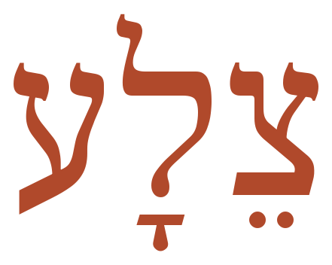

LA PAROLA · 3
Il «sonno» e la costola: tzela
tardemàh — non un sonnellino, ma un «sonno profondo» mandato da Dio: la creazione della donna è un mistero, sottratto al controllo dell'uomo.
tzelà — tradotto «costola», ma in ebraico significa anche «fianco / lato» (il lato dell'arca, il lato di un edificio).
tzelà
Il senso: la donna non è plasmata da un'altra zolla, ma dal fianco stesso dell'adam → stessa sostanza, stessa dignità.
La tradizione rabbinica commenta: non dalla testa, perché non lo domini; non dai piedi, perché non sia calpestata; ma dal fianco, per starle accanto, vicino al cuore.
IRC · Liceo Scientifico
Tzela · 09
Notes:
4'. Due note ebraiche: il 'sonno profondo' (tardemah) segnala che la nascita della donna è dono e mistero, non opera dell'uomo; 'tzela' significa anche 'fianco/lato' — la donna è della stessa sostanza dell'adam. Leggo il commento rabbinico (lo presento come tradizione, senza citazione puntuale): immagine potentissima di pari dignità e prossimità.

Slide 10




IL CUORE DEL RACCONTO · GENESI 2,23
Ish e Ishà: il riconoscimento
↔
«questa volta…» — finalmente!
«Osso dalle mie ossa, carne dalla mia carne!
La si chiamerà ishà (donna), perché da ish (uomo) è stata tratta.»
ish · uomo
ishà · donna
L'idea decisiva
Solo ora, davanti all'altra, l'adam si dice ish. L'identità maschile e femminile nasce nell'incontro, non prima.
IRC · Liceo Scientifico
Ish e Ishà · 10
Notes:
Climax della lezione (5'). Le PRIME parole umane della Bibbia sono un poema di riconoscimento ('questa volta!'). Sottolineo il gioco di parole ish/ishà. Punto centrale (rispondo alla domanda della slide 6): l'adam diventa 'ish' solo davanti a 'ishà'. L'identità sessuata emerge nella relazione: io scopro chi sono di fronte a un tu diverso da me.

Slide 11
LA GRAMMATICA DELL'UGUAGLIANZA
ADAM diventa Ish e Ishà
ADAM
→
ISH
ISHÀ
=
una sola carne
l'umano
incontro
Parole quasi gemelle
«Osso dalle mie ossa»
La differenza unisce
ish / ishà: la lingua stessa dice corrispondenza e pari dignità.
Parentela e somiglianza: non un essere di rango inferiore.
Non separa: apre all'incontro e alla reciprocità.
IRC · Liceo Scientifico
Grammatica dell'uguaglianza · 11
Notes:
3-4'. Schematizzo alla lavagna mentale: ADAM (l'umano) → incontro → ISH e ISHÀ, che insieme sono 'una sola carne'. Faccio notare che la quasi-identità delle due parole è un argomento linguistico di uguaglianza. 'Osso dalle mie ossa' = parentela, stessa natura. La differenza non è gerarchia: è la condizione dell'incontro.

Slide 12


GENESI 2,24
«I due saranno una sola carne»
Il senso della differenza è la comunione.
Due che restano due e diventano «uno». Non una fusione che cancella le differenze, ma un'unità che le presuppone.
«Comunione di persone»
Una visione relazionale dell'essere umano: ci si compie nel rapporto con l'altro.
basar echàd
IRC · Liceo Scientifico
Una sola carne · 12
Notes:
3'. Chiudo la parte 'testo': l'esito della differenza è l'unità ('una sola carne'). Chiarisco che non è fusione che annulla, ma comunione che presuppone la distinzione. Introduco l'espressione 'comunione di persone' (communio personarum), cara alla riflessione cristiana, come chiave antropologica: l'uomo si realizza nella relazione.

Slide 13

STORIA DELLE INTERPRETAZIONI
Letture nella storia: luci e ombre
LE OMBRE
LE LUCI
Letture che hanno deformato il testo
Che cosa dice davvero l'ebraico
Per secoli usato per giustificare la subordinazione della donna:
«nata dopo», «dalla costola», «fatta per l'uomo».
adam non-maschile · ezer kenegdo · tzela come «fianco» · ish/ishà gemelli.
Il testo dice pari dignità.
Metodo: una cosa è il testo, un'altra le sue interpretazioni. Leggere bene le fonti smonta molti pregiudizi.
Domanda aperta: avete mai sentito usare «la costola di Adamo» in modo svalutante? Che cosa risponde l'ebraico?
IRC · Liceo Scientifico
Luci e ombre · 13
Notes:
4' con interazione. Onestà intellettuale: ammetto che il testo è stato spesso piegato a giustificare la subordinazione femminile. Ma l'analisi ebraica fatta finora dice il contrario. Lezione di metodo (preziosa al liceo scientifico): distinguere il testo dalle sue interpretazioni. Lancio la domanda aperta e raccolgo qualche esperienza.

Slide 14

ATTUALIZZAZIONE
Dal testo all'oggi
1
2
3
Pari dignità
Differenza come dono
Identità in relazione
Uomo e donna alla pari: una radice antica, non solo una conquista recente.
La diversità non è gerarchia: è via alla relazione e alla reciprocità.
Scopriamo chi siamo nell'incontro con l'altro, non in isolamento.
Un testo di 2500 anni fa parla ai dibattiti di oggi su parità, identità e relazioni.
In coppia: che cosa direbbe questo testo a chi pensa che maschile e femminile siano «in competizione»?
IRC · Liceo Scientifico
Dal testo all'oggi · 14
Notes:
4' con interazione. Faccio il ponte con il presente, in modo equilibrato e non polemico: il testo offre pari dignità, differenza-come-dono, identità-nella-relazione. Lancio la domanda a coppie. Raccolgo un paio di risposte e le collego alla sintesi.

Slide 15
ATTIVITÀ · TOCCA A VOI
«Riscrivi l'incontro»
A
In coppia · 5 min
B
Mini-dibattito · 10 min
Riscrivete Gen 2,23 con parole vostre, come un messaggio o un breve testo di oggi. Poi 2-3 coppie leggono ad alta voce.
«La differenza tra uomo e donna è soprattutto un problema o soprattutto una risorsa?»
Due squadre, 3 min di preparazione, poi confronto.
Obiettivo: cogliere lo stupore del «riconoscimento».
Biglietto d'uscita — ciascuno scrive su un foglietto la parola sola che porta a casa da questa lezione. Le raccogliamo e ne leggiamo alcune.
IRC · Liceo Scientifico
Attività · 15
Notes:
Cuore interattivo (8-12'). Scelgo A o B secondo tempo e classe. A è più riflessivo/creativo; B più dinamico. Il 'biglietto d'uscita' funziona sempre e dà una chiusura: raccogliere una parola per ciascuno mi permette di valutare informalmente la comprensione. Faccio leggere alcuni contributi.

Slide 16
SINTESI
Tre idee da portare a casa
ADAM = l'umano
1
Prima della differenza c'è l'umano: veniamo tutti dalla stessa «terra».
ISH e ISHÀ
2
L'identità maschile e femminile nasce nell'incontro, e nasce alla pari.
Una sola carne
3
La differenza è per la comunione, non per la gerarchia.
IRC · Liceo Scientifico
Sintesi · 16
Notes:
2'. Riepilogo le tre idee. Le faccio dire a voce alla classe se possibile (recupero). Collego ai biglietti d'uscita appena raccolti.

Slide 17
PER CONCLUDERE
La tradizione cristiana, con Giovanni Paolo II, ha parlato di «comunione di persone»: l'essere umano si realizza pienamente solo nel dono di sé all'altro.
E per te:
la differenza è una distanza da colmare, o uno spazio per incontrarsi?
IRC · Liceo Scientifico
Conclusione · 17
Notes:
Chiusura (2'). Offro una chiave cristiana (la 'comunione di persone' di Giovanni Paolo II, Teologia del corpo) come orizzonte, senza imporla. Lascio la classe con una domanda aperta da portarsi via. Non chiedo altri interventi: chiudo qui.

Slide 18

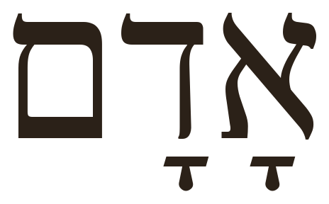
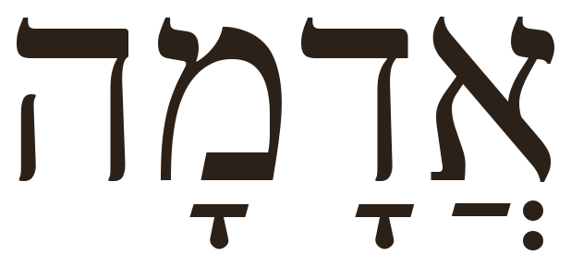

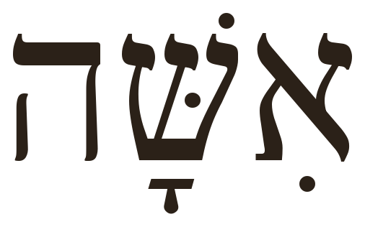

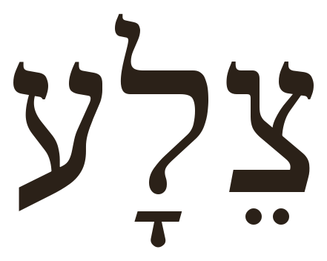

RIFERIMENTO
Piccolo glossario ebraico
adàm
essere umano (dalla terra, adamàh)
Fonti & approfondimenti
adamàh
terra, suolo
Testo
Genesi 1–2
Per approfondire
Giovanni Paolo II, «Uomo e donna lo creò» (Teologia del corpo)
Nota di metodo
Distinguere sempre il testo dalle sue interpretazioni.
ish
uomo (maschile)
ishà
donna (femminile)
ezer kenegdò
aiuto che corrisponde / sta di fronte
tzelà
costola; anche fianco, lato
basar echàd
una sola carne
IRC · Liceo Scientifico
Glossario · 18
Notes:
Slide di riferimento da lasciare a schermo durante l'attività o da consegnare. Utile per ripasso e per studenti che vogliono verificare le parole ebraiche.

